Slide 1
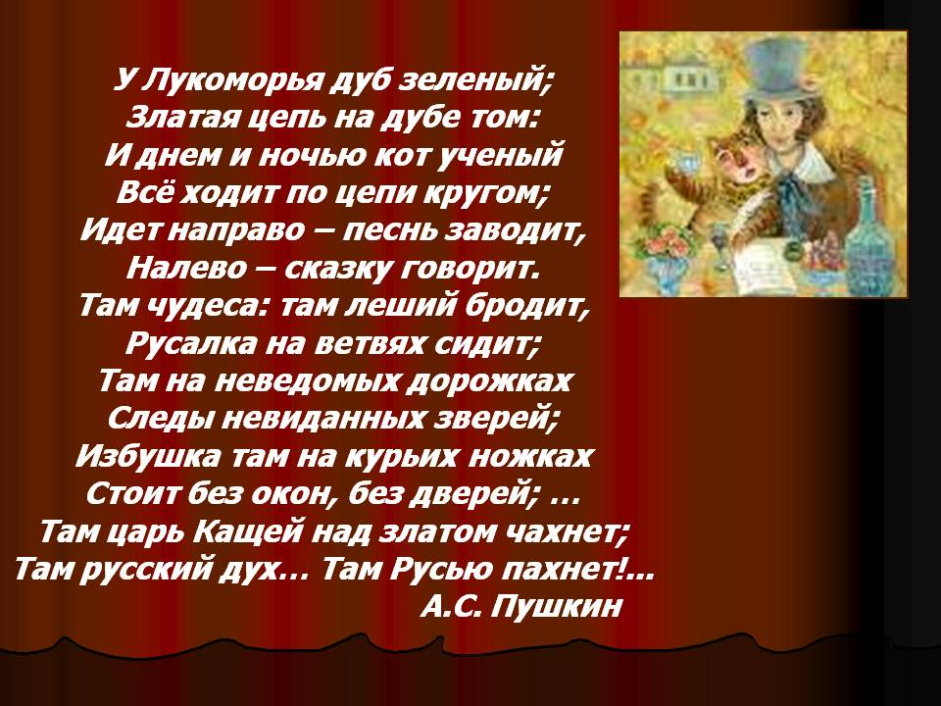

Slide 2
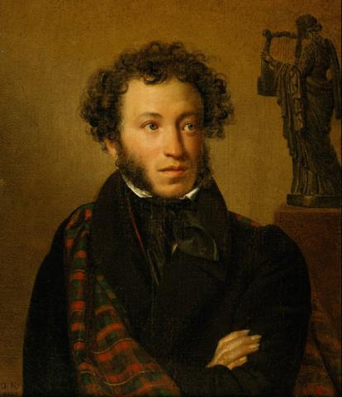

Александр Сергеевич Пушкин

Slide 3
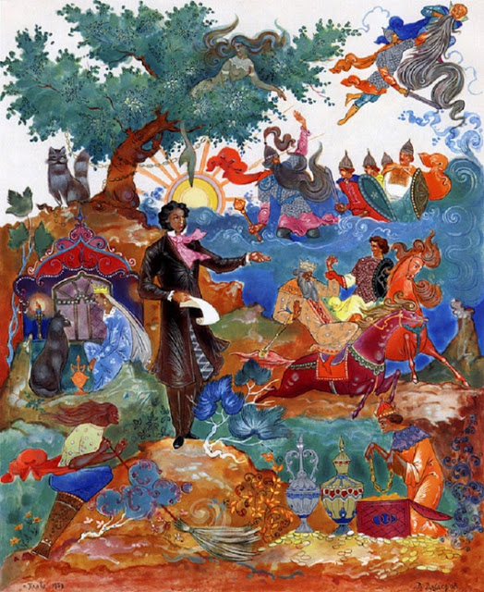
Ежегодно 6 июня в России отмечается Пушкинский день.
В 2011 году президент России подписал Указ о ежегодном праздновании
6 июня
Дня русского языка.

Slide 4
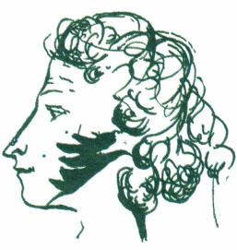
Идут и идут годы, а пушкинские стихи и сказки бегут, как волны, сквозь время, радуют нас, дарят нам силу, красоту и учат любить жизнь – любить друзей, свой народ и родную землю.
Сегодня мы лишь соприкоснёмся с жизнью великого русского поэта, познакомимся с некоторыми страницами его детства.

Slide 5
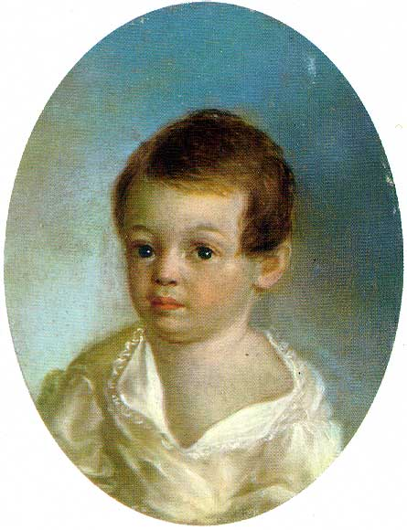
6 июня 1799 года
в Москве в дворянской помещичьей семье Пушкиных родился мальчик, которому суждено было стать одним из величайших поэтов России.
Пушкин-ребенок. 1800-1802

Slide 6
Маленький Саша рано научился читать. Он в детстве в совершенстве изучил французский язык, много читал по-французски, но особая любовь была у мальчика к русской речи.

Slide 7
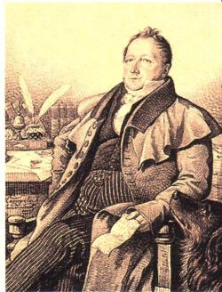
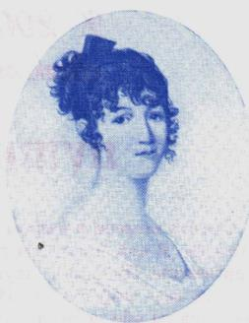
Родители
Сергей Львович Пушкин - отец поэта. Был потомок знатного рода. Любил литературу, собрал большую библиотеку.
Надежда Осиповна Пушкина – мать поэта. Была образована, остроумна, хороша собой, любила развлечения и блистала на балах.

Slide 8
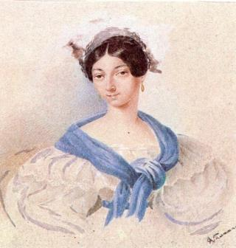
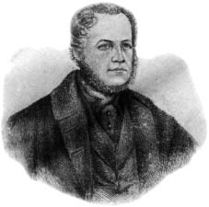
У Александра была старшая сестра и младший брат
Пушкина
Ольга Сергеевна
Пушкин
Лев Сергеевич

Slide 9
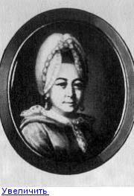
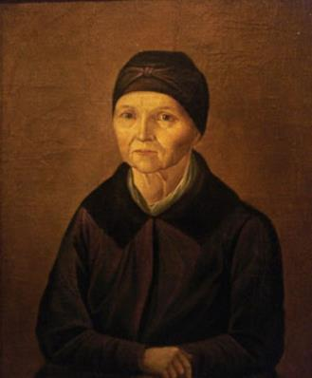
Мария Алексеевна
Пушкина - бабушка
Арина Родионовна
Яковлева – няня

Slide 10
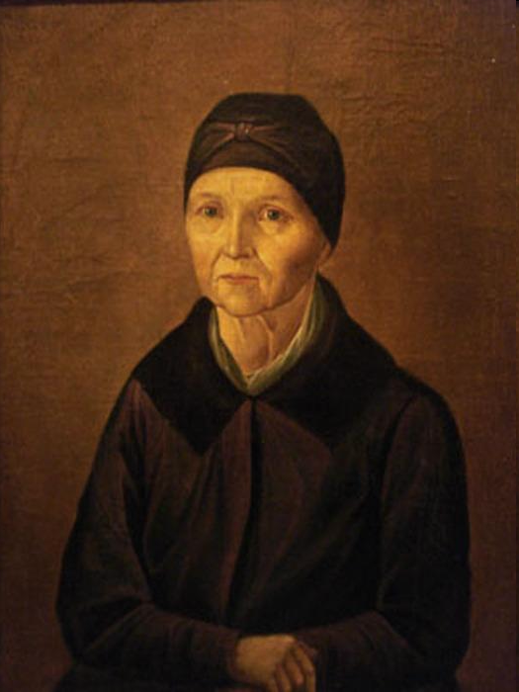
Няня поэта
Бабушка поэта и крепостная няня Арина Родионовна Матвеева стали настоящими воспитательницами и самыми близкими его сердцу людьми.
Няня – простая русская женщина, но талантливая сказительница, знаток русских былин и пословиц.
Арина Родионовна первая познакомила Пушкина с русскими сказками. Многие рассказы он записывал, а потом использовал в своих сказках.
Арина Родионовна
Notes:
10
Звук включается по щелчку. Щелчок для продолжения

Slide 11
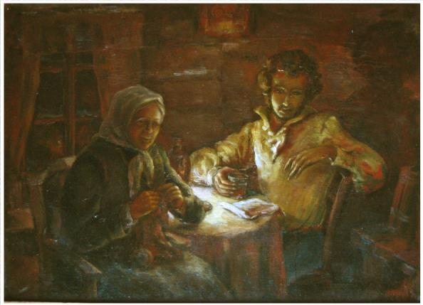
Любимая няня Арина Родионовна брала в руки вязание и начиналась сказка…

Slide 12
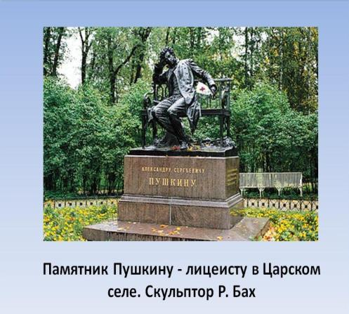
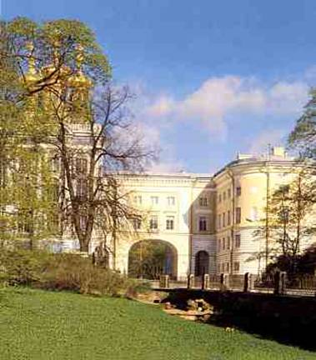
19 октября 1811 года в Царском Селе был открыт Императорский Лицей.

Slide 13
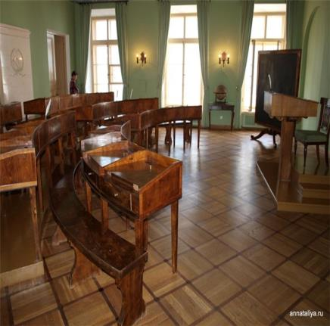
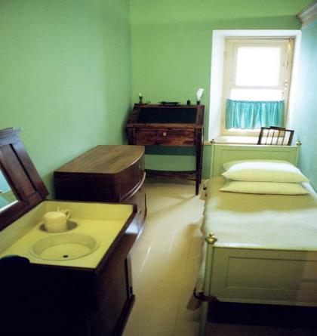
Учебная аудитория Царскосельского Лицея
Комната лицеиста Александра Пушкина
Notes:
Комната лицеиста Александра Пушкина

Slide 14
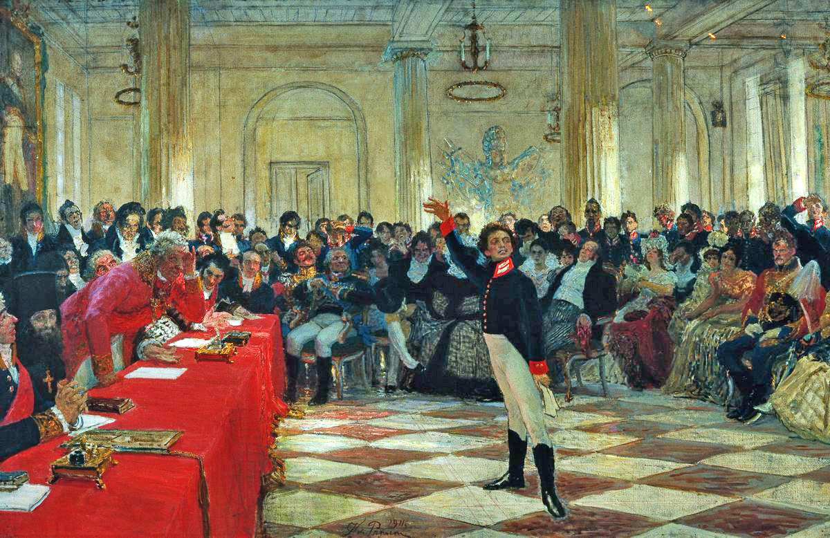
Пушкин на лицейском экзамене в Царском Селе. Картина И. Репина

Slide 15

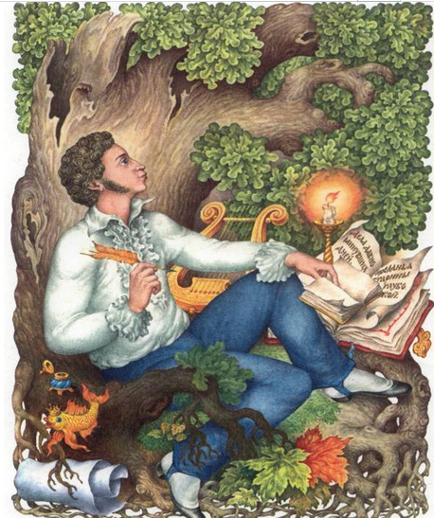
Первая сказочная поэма

Slide 16



Slide 17



любят и читают во всем мире

Slide 18
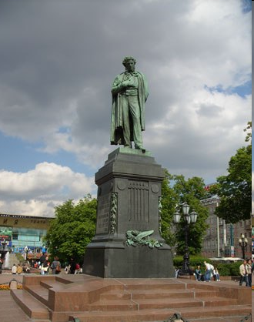
Памятник
А.С. Пушкину в Москве на Пушкинской площади.

Slide 19
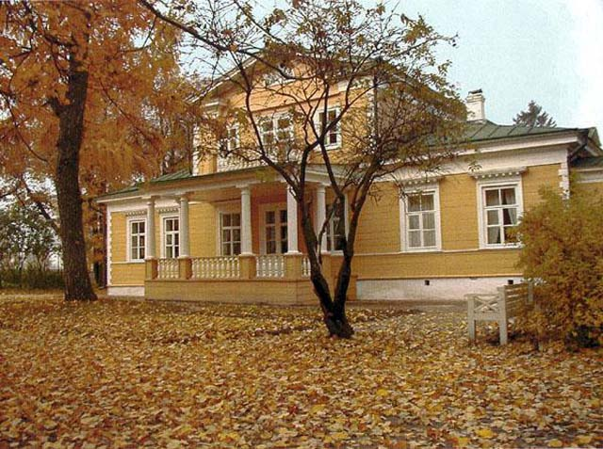
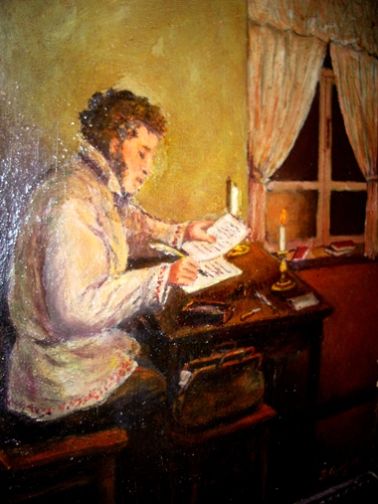
Село Большое Болдино
Имение Пушкиных

